Slide 1

Chapitre 6
Directives

Slide 2
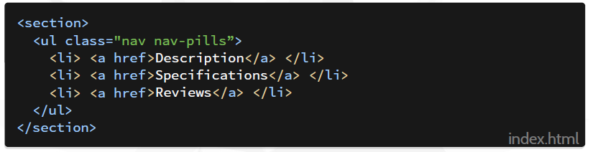
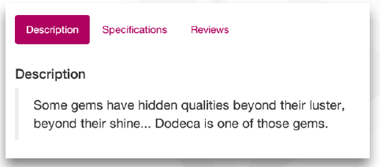
Les onglets
Utilisation de CSS3
Nav et NavPills

Slide 3
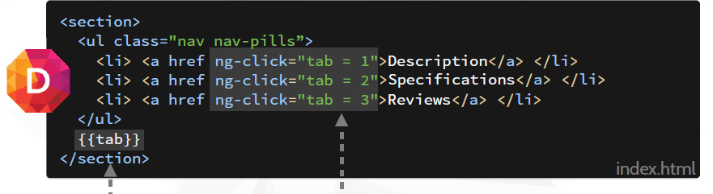
NgClick
Affiche tab Assigne une valeur à tab
La directive établie un "2 way data binding" avec la variable tab
La valeur sera mise à jour automatiquement dans les 2 sens

Slide 4
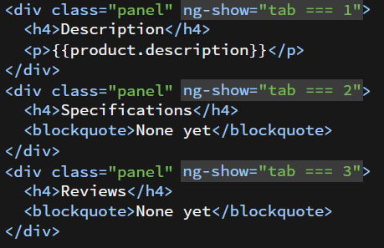
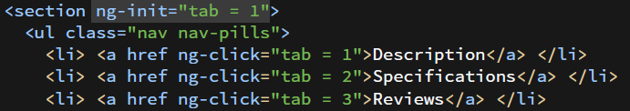
Onglets dynamiques
Ajoute un div pour chaque onglet
NgShow est conditionnel à tab
Cependant il faut établir une valeur initiale à tab

Slide 5
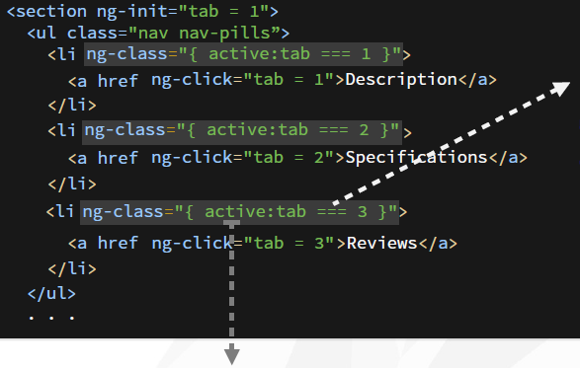
Classes CSS dynamiques
La classe CSS de l'onglet change en fonction de la sélection
Condition qui change la classe si active
Nom de la classe CSS

Slide 6
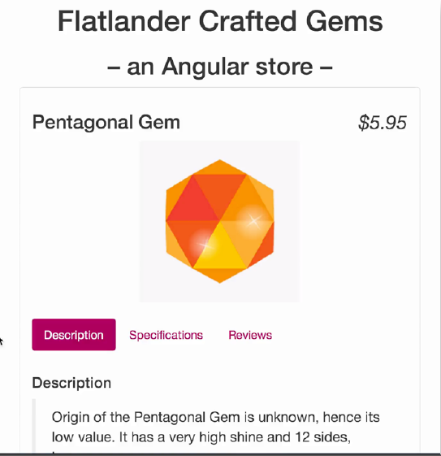
Résultat

Slide 7
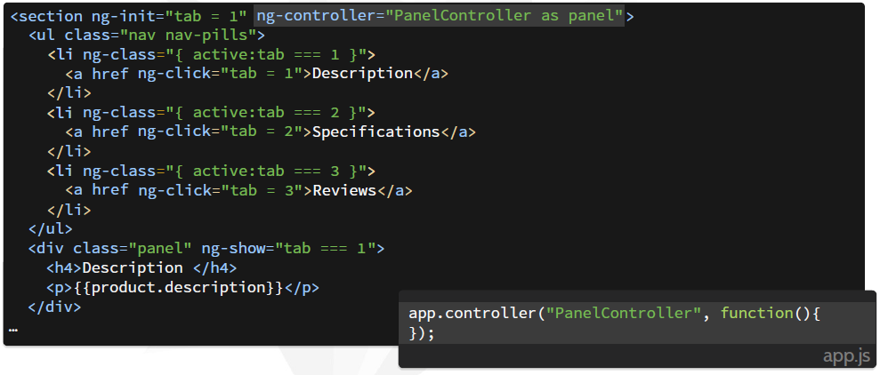
Eviter le dirty code
Le code précédent est sale
La logique est dans la vue
Il faut la migrer vers le contrôleur
Etape 1 : création d'un contrôleur

Slide 8

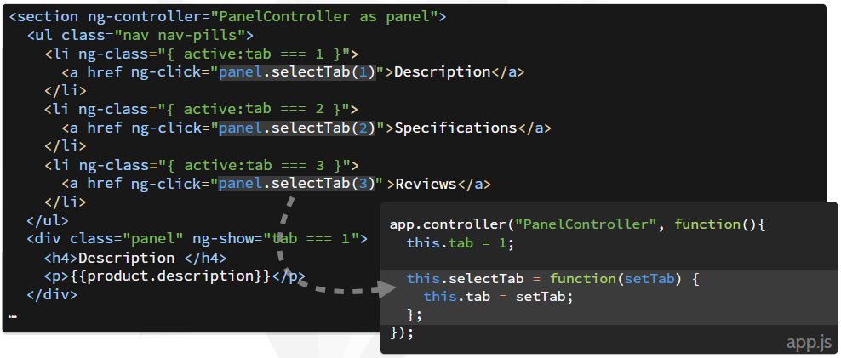
Eviter le dirty code
Etape 2 : Migrer l'initialisation des onglets
Etape 3 : Créer une fonction selectTab

Slide 9
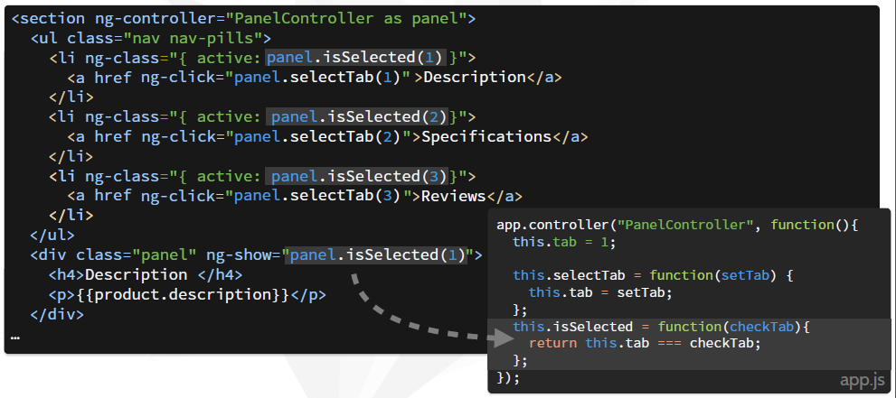
Eviter le dirty code
Etape 4 : Créer la fonction isSelected

Slide 10
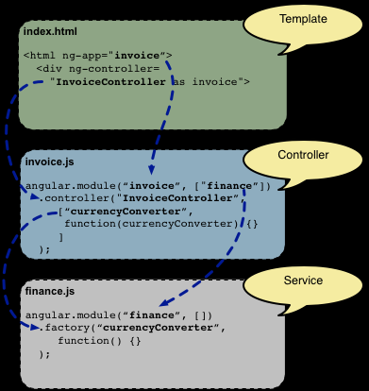
Dépendances

